Slide 1
Generative Adversarial Networks (GAN)
Mateusz Karnicki

Slide 2

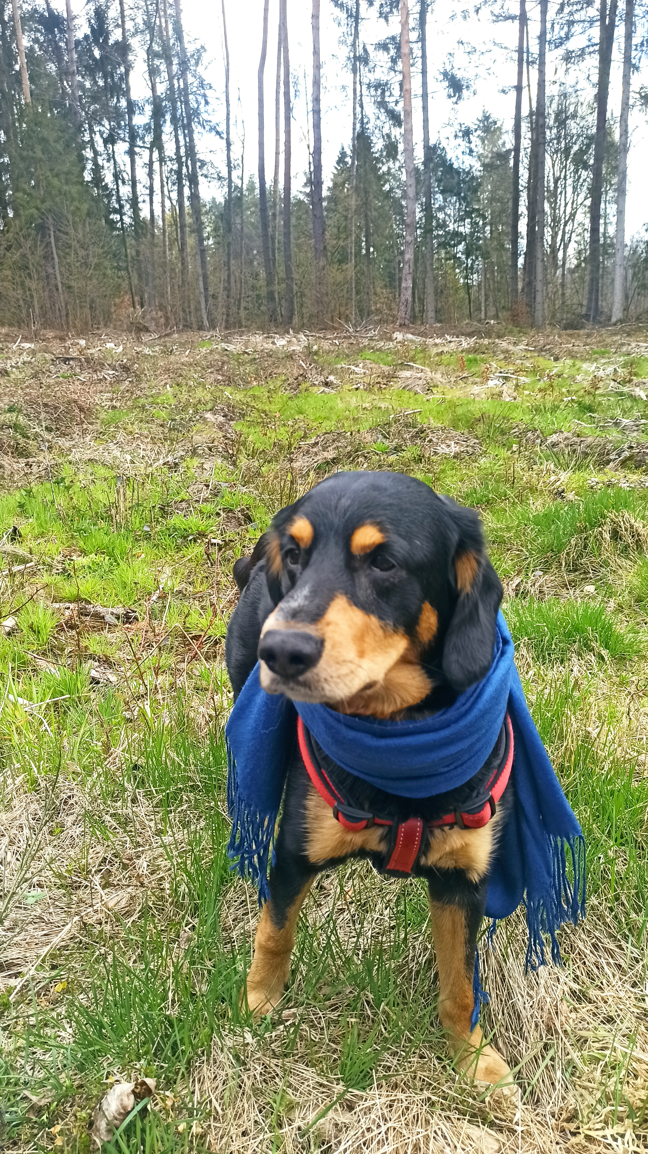
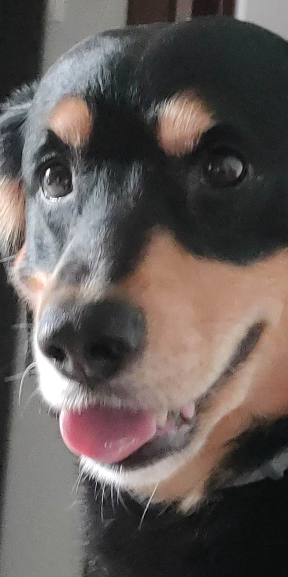
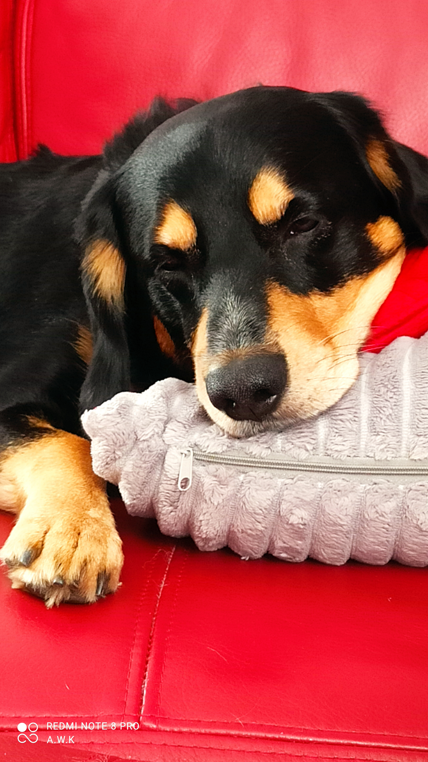
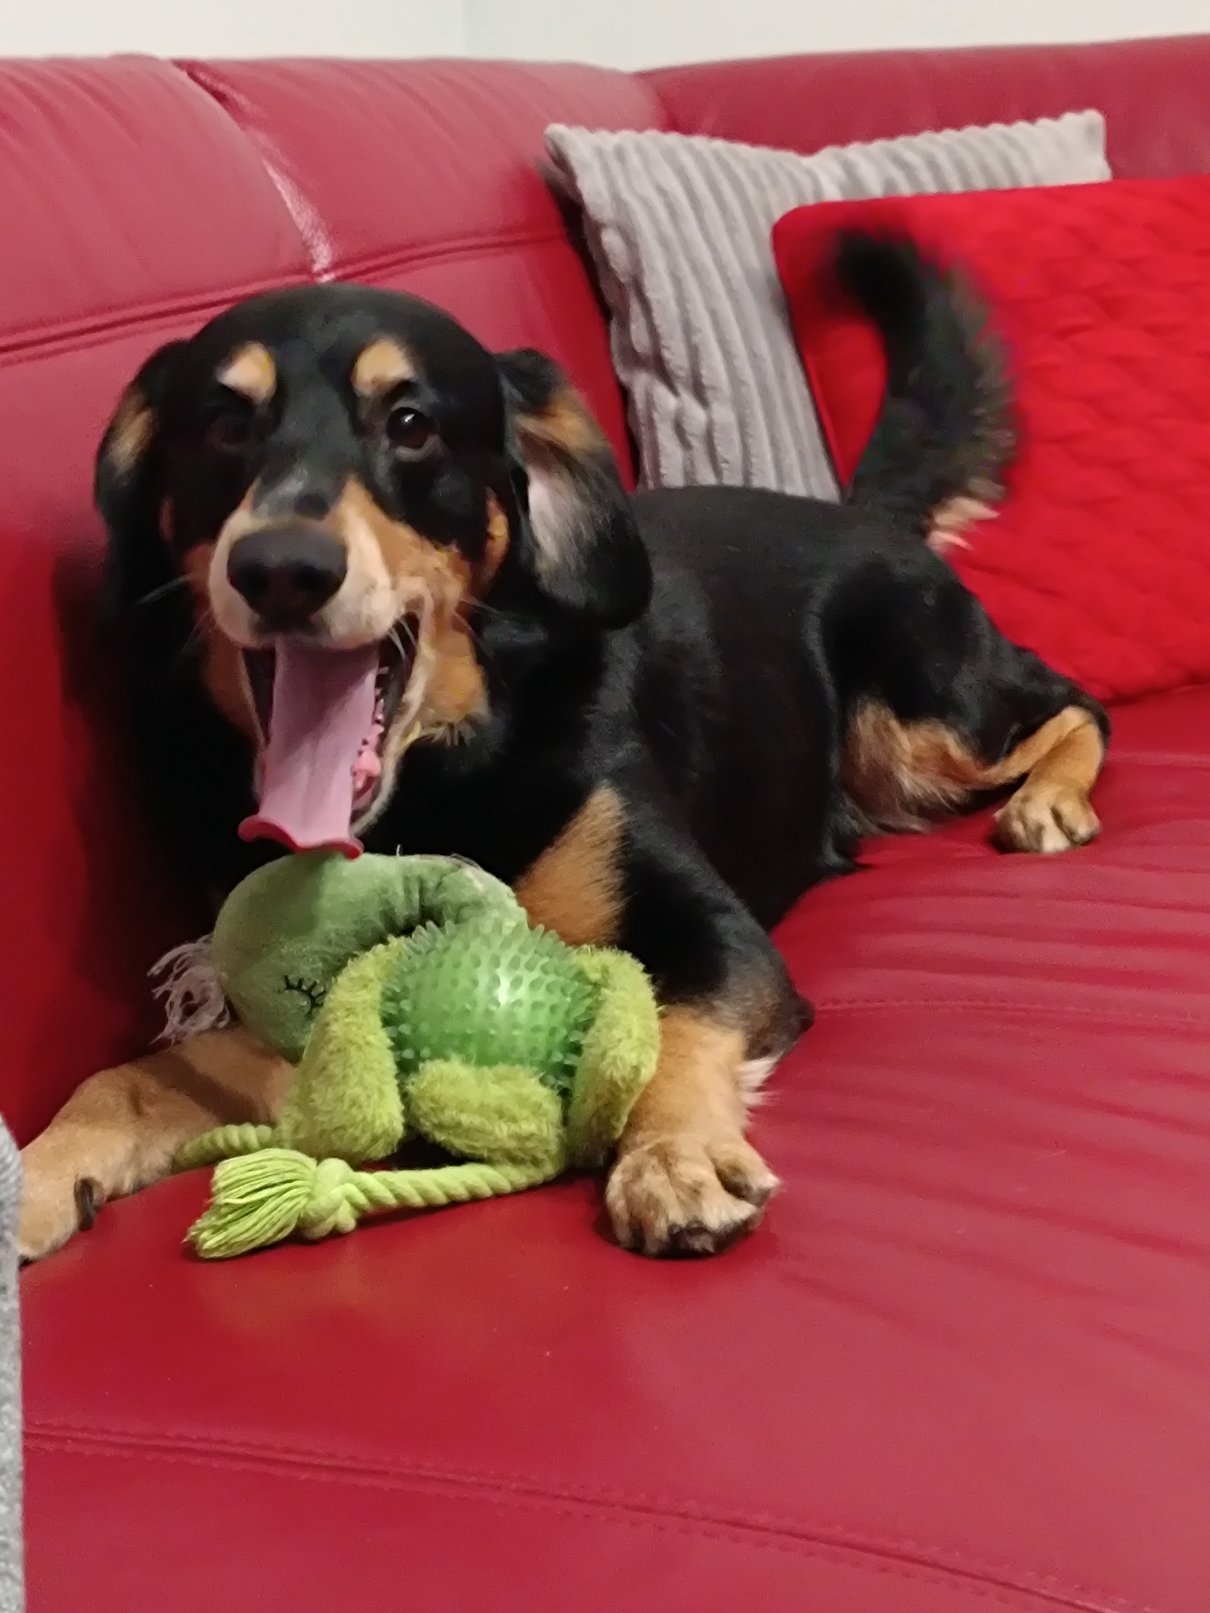
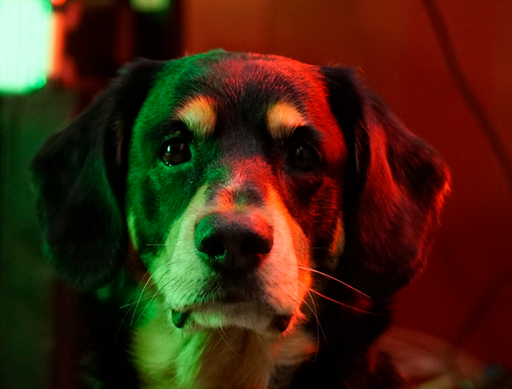
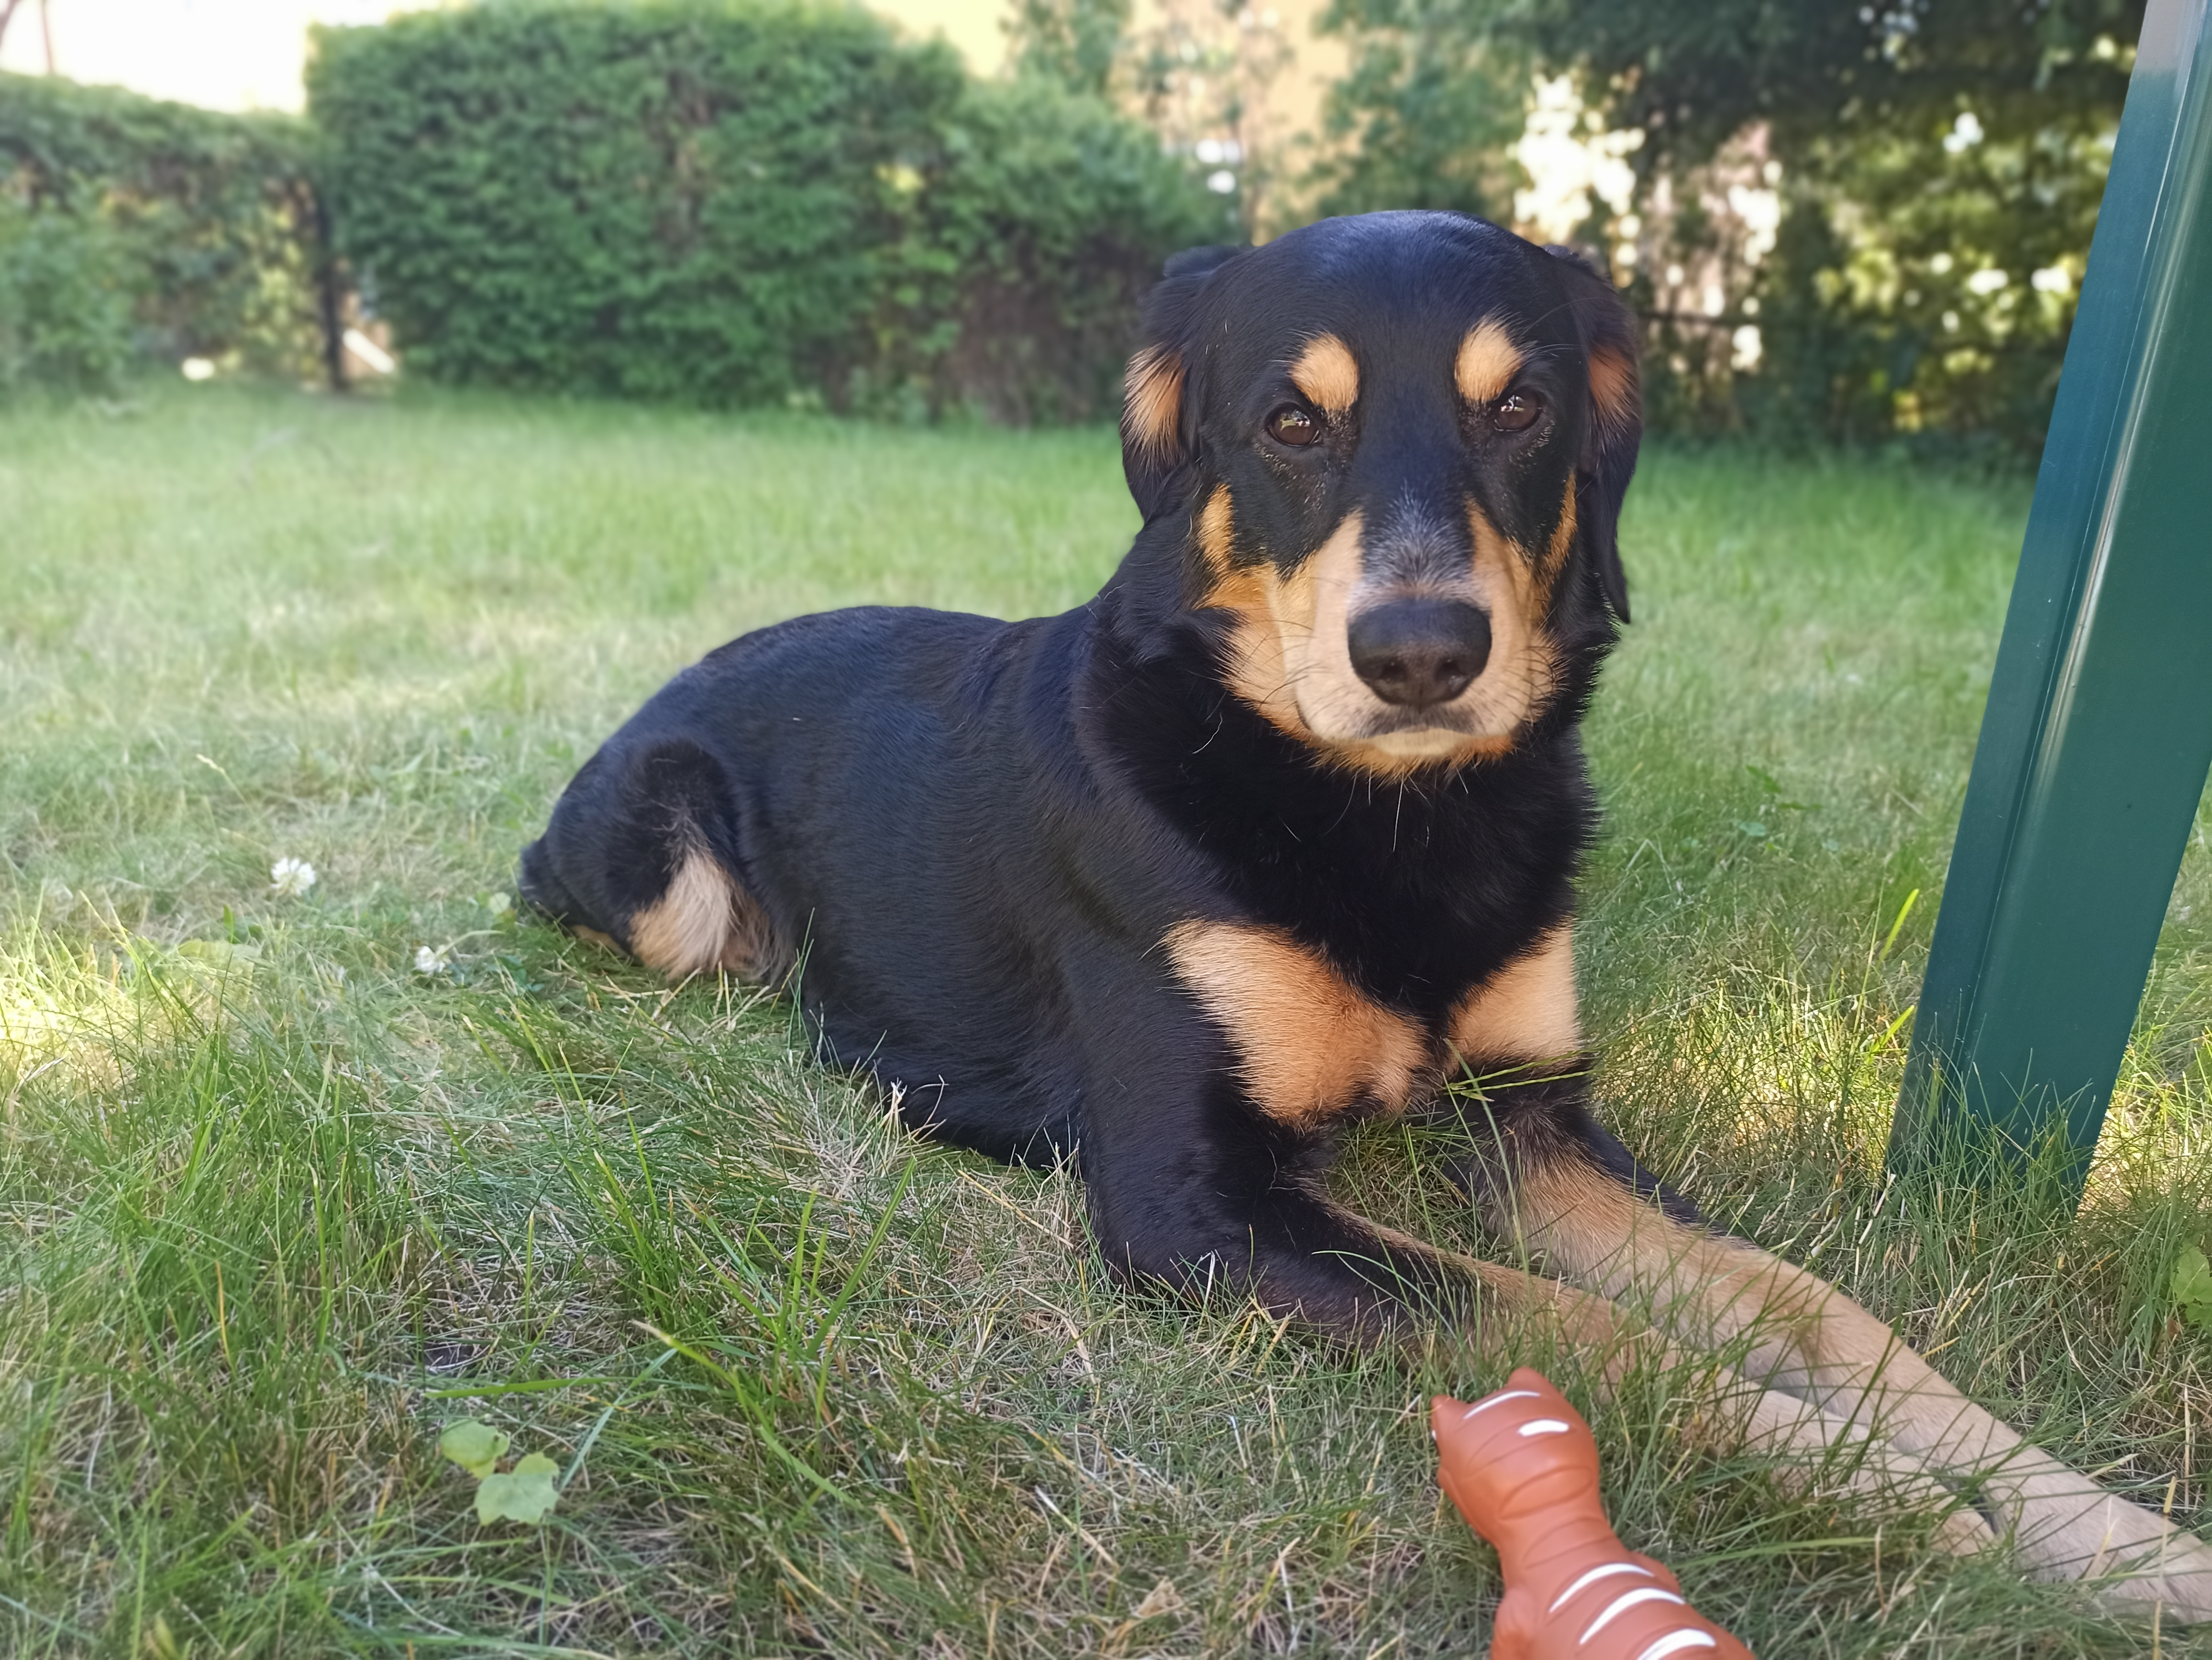
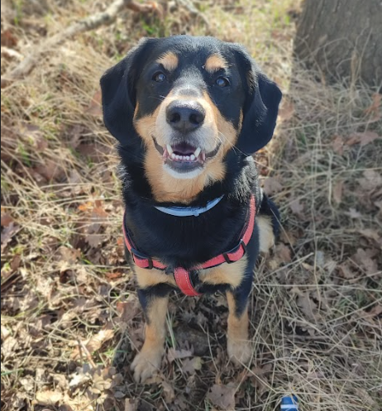
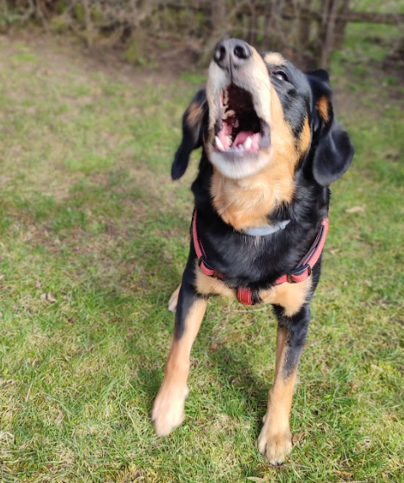
Baza Danych
Obrazkowa baza danych została utworzona samodzielnie poprzez skompilowanie zdjęć zrobionych przeze mnie oraz kilku członków rodziny.
Składa się ona ze zdjęć rodzinnego psa.
Dokładniej składa się ona z 2150 zdjęć

Slide 3
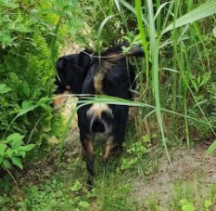
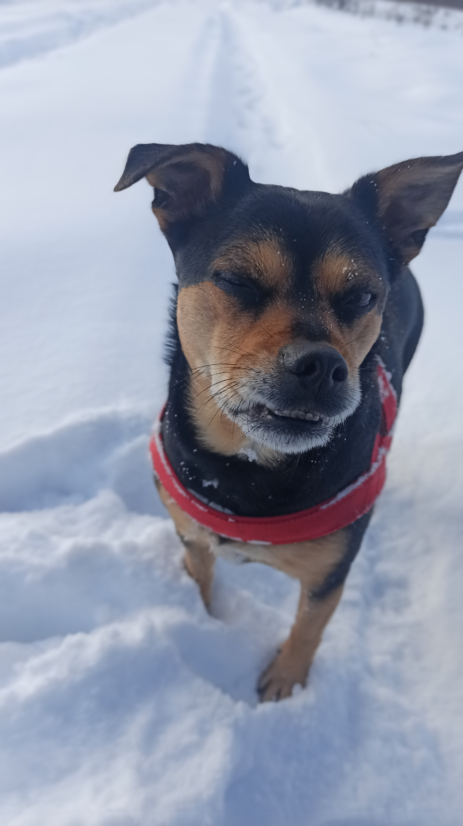
Błędy w bazie
Powtarzające się zdjęcia
Zdjęcia na których Sori jest tylko częściowo pokazany
Zdjęcia na których, nie ma go wcale
Wszystkie zdjęcia były przeglądane ręcznie i eliminowane jeśli nie spełniały oczekiwań. W ostatecznej wersji zostały jedynie 472 zdjęcia.

Slide 4
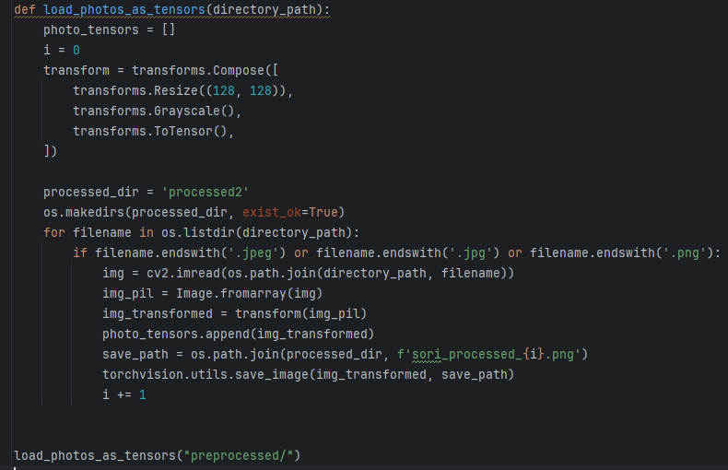
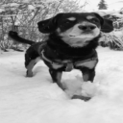

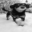
Augmentacja zdjęć
Ustalenie stałego rozmiaru
Zmiana zdjęć w odcienie szarości
128 x 128
64 x 64
32 x 32

Slide 5
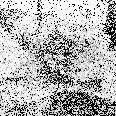
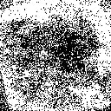
Augmentacja zdjęć
Próby dodania większej ilości próbek, poprzez losowe odwracanie, invertowanie i obrócenie doprowadziły do widocznego pogorszenia się jakości generowanych zdjęć. Sieć bardzo szybko wyuczyła się dorabiać "ramkę" wynikającą z czarnych pikseli spowodowanych obróceniem zdjęcia. Dlatego procesy te zostały ostatecznie pominięte.

Slide 6
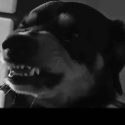
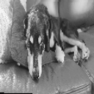
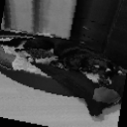
Ponowna naprawa bazy
Po przepuszczeniu zdjęć przez program do preprocessingu, niektóre zdjęcia wychodzą zbyt ciemne i nie da się odróżnić tła od Soriego. Dodatkowo powstają zdjęcia zbyt szumne. W celu zapobiegnięcia temu procesowi próbowałem rozjaśniać zdjęcia w sposób losowy, jednakże doprowadziło to do zaniżenia ogólnej jakości bazy. W ostatecznej wersjii bazy, pozbyłem się problematycznych zdjęć.

Slide 7
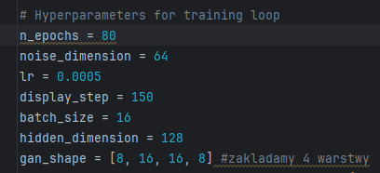
GAN
Pierwotną wersję mojej sieci utworzyłem w oparciu o poradnik dostępny pod tym adresem: LINK.
Model ten przerobiłem tak aby w łatwy sposób modyfikować kilka parametrów a dokładniej:
Batch size
Learning rate
Noise dimmension
Hidden dimmension
Kształt sieci
Kolejne slajdy przedstawiać będą wyniki ćwiczeń przez 80 epok z zmianą jednego parametru naraz. Jednakże warto naznaczyć iż przy każdej zmianie parametru może być potrzebna zmiana innych parametrów

Slide 8
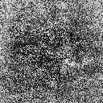
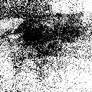
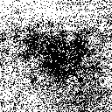
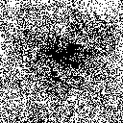
Batch size i jego wpływ
Batch size - ilość zdjęć przetwarzanych jednoczeście w trakcie jednego kroku. Zmienianie tego parametru pozwala na przyśpieszenie procesu uczenia się (mniej kroków by przejść przez całą epoche) oraz może mieć wpływ na stabilność nauczania (większa ilość danych zaniża znaczenie outlierów)
BS 8
BS 16
BS 32
BS 64

Slide 9
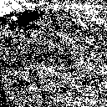
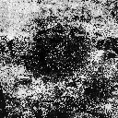
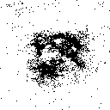
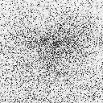
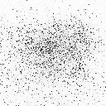
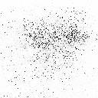
Learning rate i jego wpływ
Learning rate - określenie jak szybko model powinien aktualizować swoje wagi na podstawie błędów predykcji.
Przy zbyt dużych wartościach lr jak w przypadku 0.005 obrazy zmieniają się szybko i chaotycznie, nie przypominając swoich poprzednich iteracji
Przy zbyt niskich wartościach lr jak w przypadku 0.00005 obrazy zmieniają się zbyt wolno przez co dyskryminator zyskuję znacząca przewagę nad generatorem.
Epochi nr.15; 40; 80

Slide 10
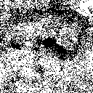
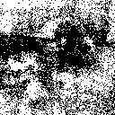
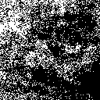
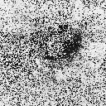
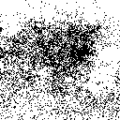
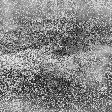
Noise i jego wpływ
Noise jest to vector wartości losowych, który przekształca dane wysyłane do dyskryminatora oraz dane z niego otrzymane. Wartość ta wpływa na wielkość i nieprzewidywalność zmian
Przy niskich wartościach noise w tym przypadku 8, zdjęcia niewiele się róznią w zależności od epoki, jednakże przy niskich wartościach dochodzi do szybkiego zaciemnienia się zdjęcia
Epoki nr.15; 40; 80
Przy wyższych wartościach noise w tym przypadku 128, zdjęcia zmieniają się w tempie zbyt szybkim, całkowicie zmieniając swój kształt, skacząc chaotycznie
Epoki nr.15; 40; 80

Slide 11
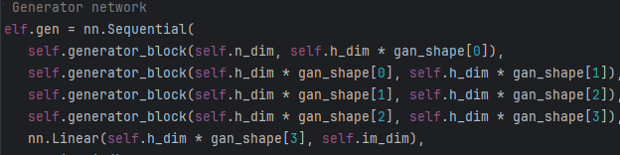
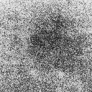
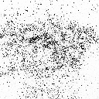
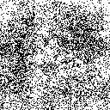
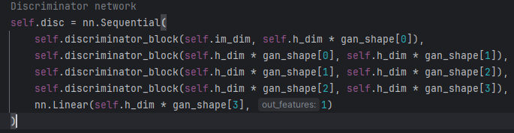
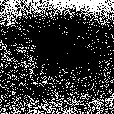
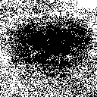
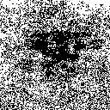
Hidden dimension i jego wpływ
Hidden dimension, odpowiedzialne jest za ustalenie ilości węzłów w warstwach ukrytych. Zwiększanie tej wartości wpływa nie tylko na ilość węzłów ale też czas szkolenia się sieci
Hidden dimension 32
Hidden dimension 64

Slide 12
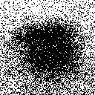
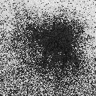
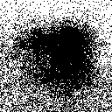
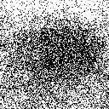
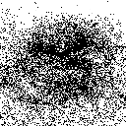
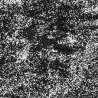
Hidden dimension cd.
Wyższe wartości hidden dimension takie jak 256 czy 512 zajmowały bardzo dużą ilość czasu do wytrenowania jednakże skutki są bardzo niezadowalające, może wynikać to z faktu iż istnieje więcej nodów niż pikseli przy tak dużych rozmiarach sieci.
Hidden dimension 256
Hidden dimension 512
Epoki nr.15; 40; 80
Epoki nr.15; 40; 80

Slide 13
Rezultaty
Z moich eksperymentów wynika iż dla mojej bazy danych najlepsze zdjęcia otrzymujemy:
Dla obrazów o rozmiarze 128 x 128
Przy wartości batch size 16 bądź 32
Kiedy wartość hidden dimension jest 2 razy większa od noise dimension
Przy sieciach posiadających 4 ukryte warstwy

Slide 14
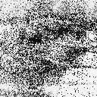


Najlepsze generacje
Przy założeniach znalezionych wyżej, usunałem seed generacji odpowiedzialny za kontrolę losowości. Generowałem wiele zdjęć, oto kilka wybranych przeze mnie rezultatów

Slide 15



GAN z kolorami
W międzyczasie postanowiłem, spróbować swoich sił w wytwarzaniu zdjęć kolorowych, zmodyfikowałem plik preprocess dodając obsługę 3 kanałów. Oraz przerobiłem GAN by był w stanie obsłużyć dodatkowe kanały. Czas generacji w kolorach zawyżył się znacząco a jakość szkolenia nie była zadowalająca. Generator wychwytywał głównie otoczenia zamiast psa, prace nad tą wersją zostały przerwanę

Slide 16

Podsumowanie projektu
Do ukończenia tego projektu wygenerowałem ponad 300 GB danych.
Powstało ponad 7 wersji bazy danych na podstawie których generowałem obrazki
Przepełniłem pamięć komputera generując zdjęcia, z tego powodu nie wszystkie uzyskane wyniki zostały zapisane
Komputer spędził ponad 100h generując obrazki

